Slide 1
Антитеррористическая безопасность

Slide 2
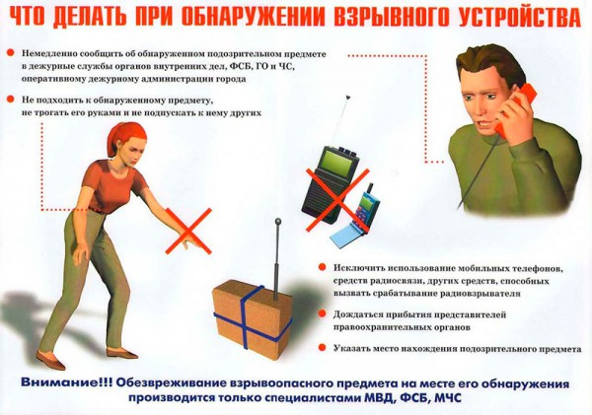

Slide 3
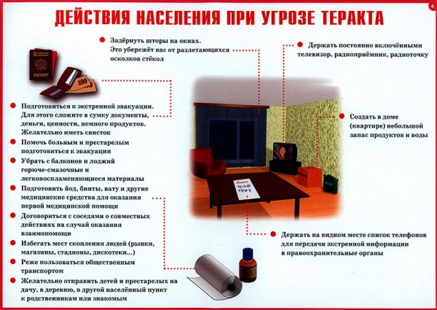
ДЕЙСТВИЯ ПРИ УГРОЗЕ СОВЕРШЕНИЯ ТЕРРОРИСТИЧЕСКОГО АКТА

Slide 4
Захват в заложники
Если вы оказались в заложниках, рекомендуем придерживаться следующих правил поведения:
неожиданное движение или шум могут повлечь жестокий отпор со стороны террористов. Не допускайте действий, которые могут спровоцировать террористов к применению оружия и привести к человеческим жертвам;
будьте готовы к применению террористами повязок на глаза, кляпов, наручников или веревок
переносите лишения, оскорбления и унижения, не смотрите преступникам в глаза (для нервного человека это сигнал к агрессии), не ведите себя вызывающе;
не пытайтесь оказывать сопротивление, не проявляйте ненужного героизма, пытаясь разоружить бандита или прорваться к выходу или окну;
если вас заставляют выйти из помещения, говоря, что вы взяты в заложники, не сопротивляйтесь;
если с вами находятся дети, найдите для них безопасное место, постарайтесь закрыть их от случайных пуль, по возможности находитесь рядом с ними;
при необходимости выполняйте требования преступников, не противоречьте им, не рискуйте жизнью окружающих и своей собственной, старайтесь не допускать истерики и паники;
в случае когда необходима медицинская помощь, говорите спокойно и кратко, не нервируя бандитов, ничего не предпринимайте, пока не получите разрешения.
Во время проведения спецслужбами операции по вашему освобождению неукоснительно соблюдайте следующие требования:
лежите на полу лицом вниз, голову закройте руками и не двигайтесь;
ни в коем случае не бегите навстречу сотрудникам спецслужб или от них, так как они могут принять вас за преступника;
если есть возможность, держитесь подальше от проемов дверей и окон.

Slide 5
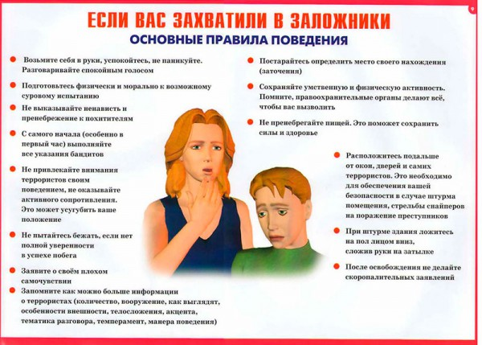

Slide 6
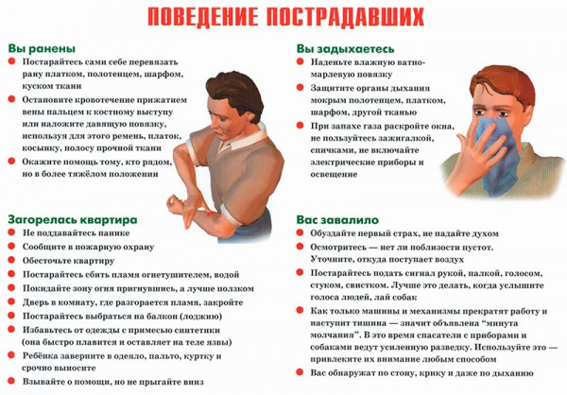
ДЕЙСТВИЯ ПРИ СОВЕРШЕНИИ ТЕРРОРИСТИЧЕСКОГО АКТА

Slide 7
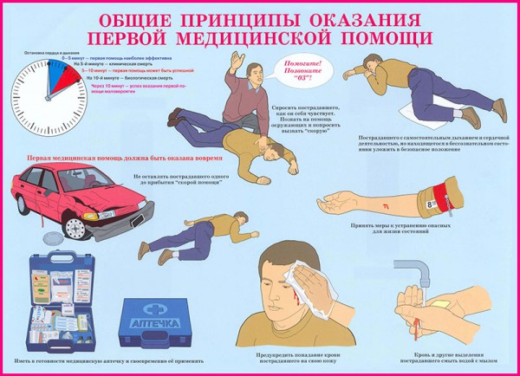
ОКАЗАНИЕ ПЕРВОЙ МЕДИЦИНСКОЙ ПОМОЩИ

Slide 8
ПАМЯТКА
Если вас захватили в заложники
ОСНОВНЫЕ ПРАВИЛА ПОВЕДЕНИЯ
1. Возьмите себя в руки, успокойтесь, не паникуйте.
2. Разговаривайте спокойным голосом, не смотри террористам в глаза.
3. Подготовьтесь физически и морально к возможному суровому испытанию.
4. Не выказывайте ненависть и пренебрежение к похитителям.
5. С самого начала (особенно в первые часы) выполняйте все указания террористов.
6. Не привлекайте внимание террористов своим поведением, не оказывайте активного сопротивления. Это может усугубить Ваше положение.
7. Не пытайтесь бежать, если нет полной уверенности в успехе побега.
8. Заявите о своем плохом самочувствии.
9. Запомните: как можно больше информации о террористах (количество, вооружение, как выглядят, особенности внешности, телосложения, акцента, тематики разговора, темперамент, манеру поведения).
10. Постарайтесь определить место своего нахождения (заточения).
11. Сохраняйте умственную и физическую активность. Помните, что правоохранительные органы делают вес, чтобы Вас вызволить.
12. Не пренебрегайте пищей. Это поможет сохранить силы и здоровье.
13. Расположитесь подальше от окон, дверей и самих террористов. Это необходимо для обеспечения Вашей безопасности в случае штурма помещения или транспортного средства, стрельбы снайперов на поражение преступников.
14. Если вы ранены – не двигайтесь: этим вы сократите потерю крови.
15. При штурме ложитесь на пол лицом вниз, сложив руки на затылке. Ни в коем случае не беги навстречу сотрудникам спецслужб!
Помни: твоя цель – остаться в живых.

Slide 9
Спасибо за внимание!

